Slide 1
Современное развитие рельефа.

Slide 2
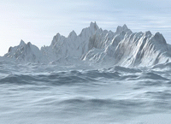
Поверхность Земли постоянно, хотя и очень медленно, изменяется в результате взаимодействия внутренних и внешних процессов. Особенно сильно отразились на современном рельефе важнейшие события четвертичного периода: новейшие тектонические движения, древние оледенения, наступания морей.

Slide 3
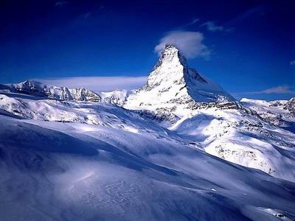
Новейшие (неотектонические) движения.
Высота современных горных хребтов, возвышенностей, низменностей и межгорных котловин в значительной мере обусловлена амплитудой (размахом) тектонических движений неоген-четвертичного времени. Эти движения носят название новейших тектонических (неотектонических).
Эверест

Slide 4
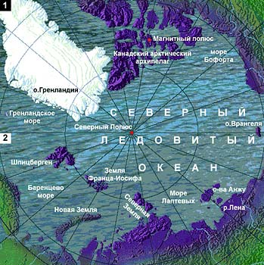
Почти вся территория нашей страны испытывала в это время поднятие. Но северная окраина азиатской части России опустилась и была затоплена водами морей Северного Ледовитого океана.

Slide 5
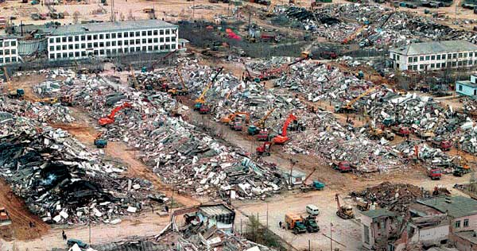
Землетрясения.
Свидетельством продолжающихся в настоящее время тектонических движений служат землетрясения.
Наиболее частые и сильные землетрясения наблюдаются на Камчатке, Курильских островах, в горах Прибайкалья. Подвержены значительным землетрясениям Большой Кавказ, юго-восточная часть Алтая, Тыва и низовье Лены.
Землетрясение в
г. Нефтегорск
(о. Сахалин).

Slide 6
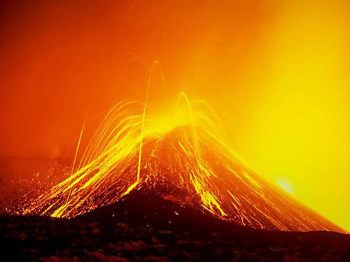
Вулканизм.
Действующие вулканы в нашей стране есть лишь на Камчатке и Курильских островах, где мощные процессы смятия горных пород в складки и создания молодых горных сооружений активно продолжаются и поныне. Здесь насчитывается около 60 действующих и в 3 раза больше - потухших вулканов.
Вулкан на Камчатке

Slide 7
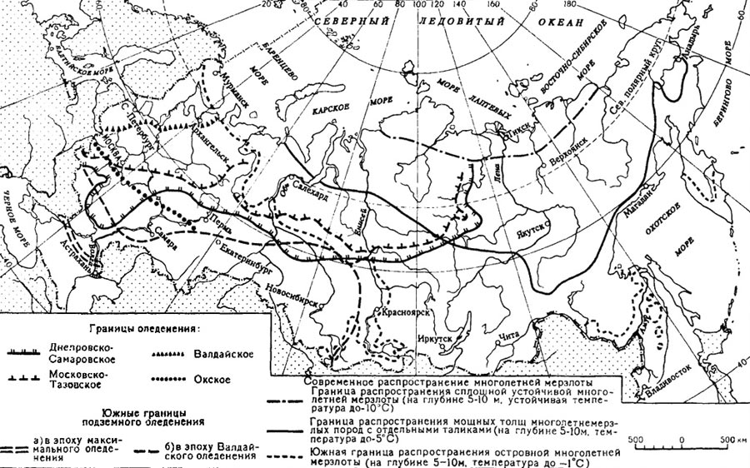
Древние оледенения.
Общее поднятие суши, изменения очертаний материка Евразии и похолодание климата на земном шаре привели к возникновению в четвертичное время покровного оледенения.
Всего было 3 – 4 эпохи оледенения. Центрами оледенения служили горы Скандинавии, Полярный Урал, Путорана и горы Таймыра. Отсюда лед распространялся на прилежащие территории.

Slide 8
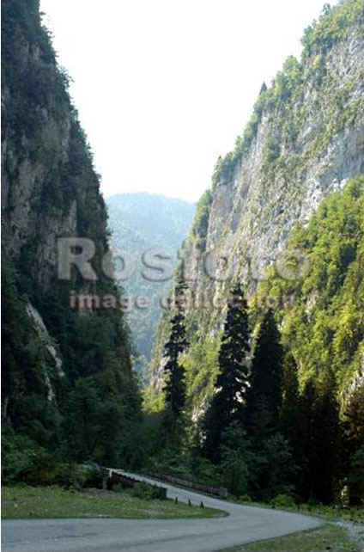
Деятельность текучих вод.
Текучие воды постоянно изменяют поверхность суши. Процессы разрушения горных пород и почв текучими водами (эрозионные процессы) особенно энергичны в районах с большим количеством осадков и значительными уклонами поверхности.
Дорога в Абхазии к озеру Рица,
проложенная по дну ущелья
горной реки

Slide 9
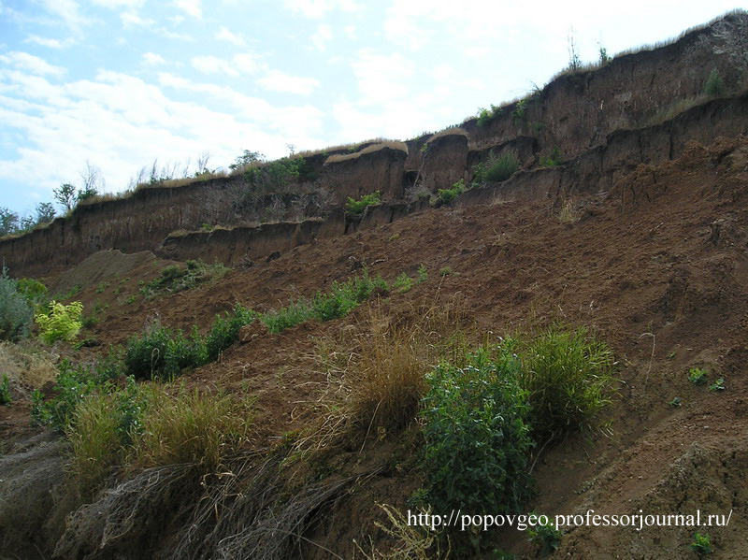
Процессы, вызванные действием силы тяжести.
При неглубоком залегании водоупорных пород и особенно при чередовании водоносных и водоупорных слоев происходит соскальзывание переувлажненных верхних пластов по водоупору. Возникают оползни. Оползнем называют смещение (сползание) масс горной породы вниз по склону под действием силы тяжести.

Slide 10
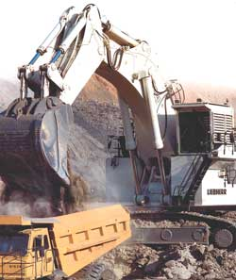
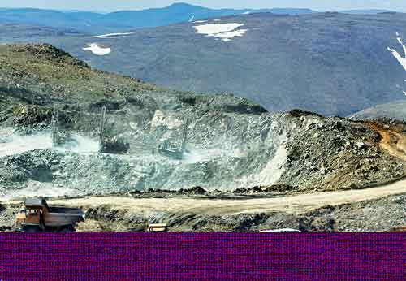
Как человек изменяет рельеф?
Человек в процессе своей хозяйственной деятельности также изменяет рельеф. Он создает такие формы рельефа, как котлованы при открытой разработке полезных ископаемых, достигающие глубины десятков, а иногда и сотен метров, железнодорожные насыпи, каналы и т.д.

